Slide 1
[K디지털] 실무 프로젝트 기반 빅데이터 분석 &시각화 UI콘텐츠 개발
Recat API 연동 및 UI 구현
세계날씨 및 위치 API 연동
최 진 영

Slide 2
목차
1. 설치된 패키지
2. 사용 API
- Open Weather Map API
- Google Map API
3. 메인 화면
- 메인 화면 코드
4. 출력 화면
- 출력 화면 코드

Slide 3
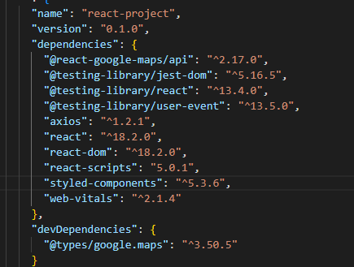
설치된 패키지
Dependencies

Slide 4

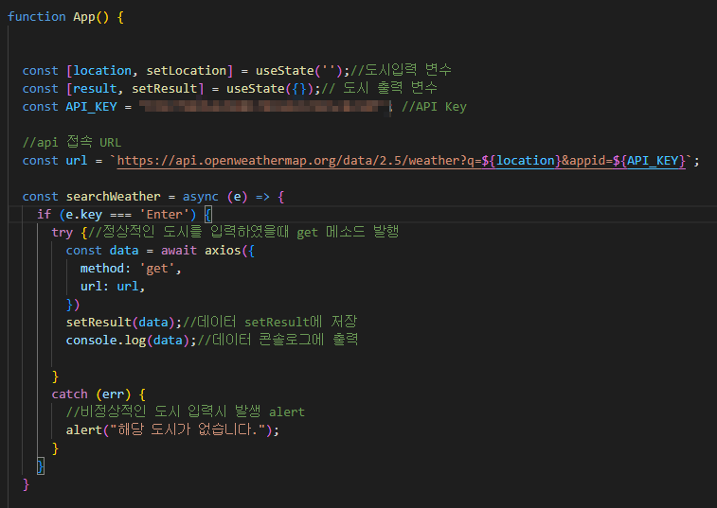
사용 API
Open Weather Map API
Google Map API 코드
Open Weather Map API 로
세계 날씨 및 온도 위치를 알 수 있다

Slide 5

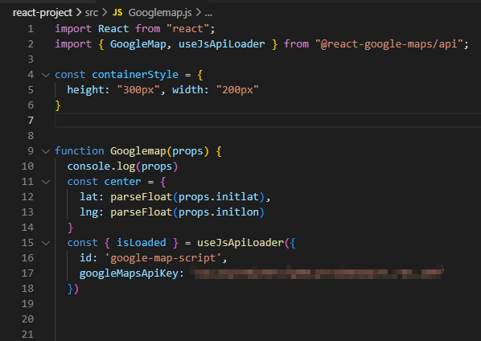
사용 API
Google Map API
Google Map API 코드
Open Weather Map API 사용하여 위도와 경도를 Google Map API 로 전달하여 지도를 출력 한다

Slide 6
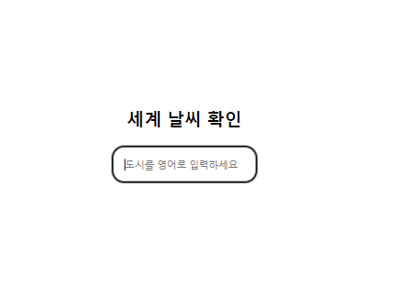
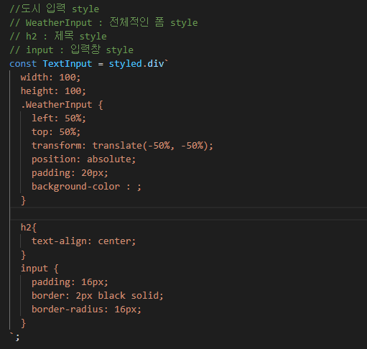
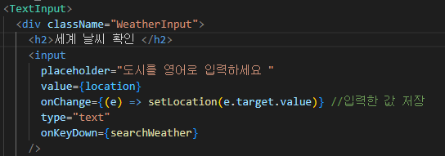
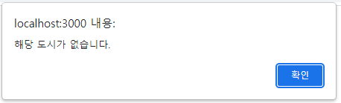
메인 화면
메인 화면 Styled
메인 화면 코드
비정상적인 도시 입력 시

Slide 7
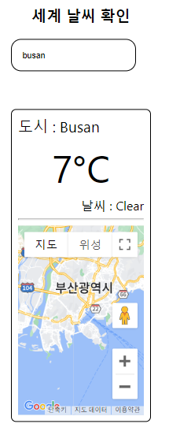
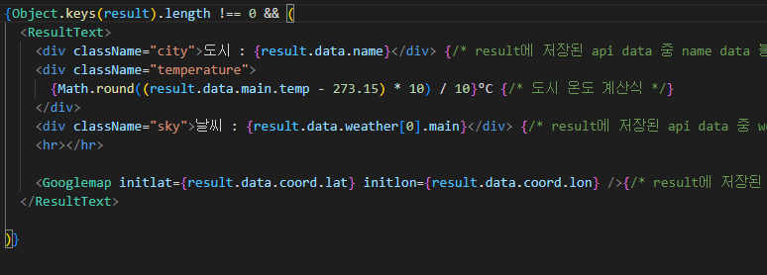
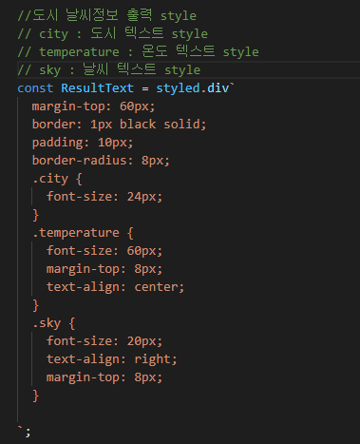
출력 화면
출력 화면 코드
출력 화면 Styled

Slide 8
THANK YOU

